Slide 1
Rīgas Tehniskā universitāte Datorzinātnes un informācijas tehnoloģijas fakultāte
Valsts pētījumu programmas SOPHIS īstenošana
2.3. projekts
1. un 2. posma rezultāti
Vadītājs:
Profesors Dr.habil.sc.ing.
J.Grundspeņķis
Notes:
Labdien!
Esmu Pēteris Rudzājs no Rīgas Tehniskās universitātes Datorzinātnes un informācijas tehnoloģijas fakultātes. Vēlos jūs iepazīstināt ar galvenajiem RTU sasniegtajiem rezultātiem. RTU projekta vadītājs ir profesors Jānis Grundspeņķis.

Slide 2
Uzdevumi 1. un 2.posmā
 | 1. posms | 2. posms
1. | Zināšanu struktūras modeļu analīzes metodes un algoritmu, kā arī to atbalsta programmatūras prototipa izstrāde | I4S funkcionalitātes paplašināšana, lai, automatizēti analizējot industriālās kontroles sistēmas, noteiktu to funkcionālo stāvokli
2. | Saistīto darbu izpēte procesu, uzņēmumarhitektūru un zināšanu strukturālās savietojamības jomā un ideālā sasaistes modeļa sākotnējās skices izstrāde | Procesu un zināšanu struktūru savietojamības identifikācijas un atspoguļošanas pieeju un metožu izstrāde
3. | Semantiskā tīmekļa servisu integrēšanas e-loģistikas portālā demonstrācijas prototipa izstrāde | Saistīto pētījumu un pieeju analizēšana, kas nepieciešami, lai definētu semantiskā tīmekļa servisu izstrādes metodoloģijas pamatposmus
2
Notes:
[Šis slaids ir vienkārši ilustrācijai, lai ir skaidrs, ka bija 3 galvenie uzdevumi katrā posmā]
Prezentācija ir strukturēta pa 3 galvenajiem uzdevumiem, kur pirmais ir saistīts ar zināšanu struktūru izmantošanu industriālu kontroles sistēmu funkcionālā stāvokļa analīzei, daudzaģentu sistēmās un intelektuālās mācību sistēmās,
Otrs uzdevums ir saistīts ar biznesa procesu un zināšanu struktūru savietojamību
Un trešais uzdevums – saistīts ar semantiskā tīmekļa servisiem un to izstrādes metadoloģiju

Slide 3
1. uzdevums:
I4S funkcionalitātes paplašināšana, lai, automatizēti analizējot industriālās kontroles sistēmas, noteiktu to funkcionālo stāvokli (Sagatavota zinātniskā publikācija vai zinātniskais pārskats)
1. posma uzdevums:
Zināšanu struktūras modeļu analīzes metodes un algoritmu, kā arī to atbalsta programmatūras prototipa izstrāde
(Metodes un algoritma apraksts + Sagatavota publikācija)
3
Notes:
[Vienkāršs prezentācijas struktūras slaids, pie kura var nekavēties]

Slide 4
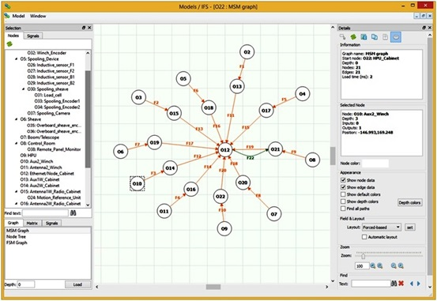
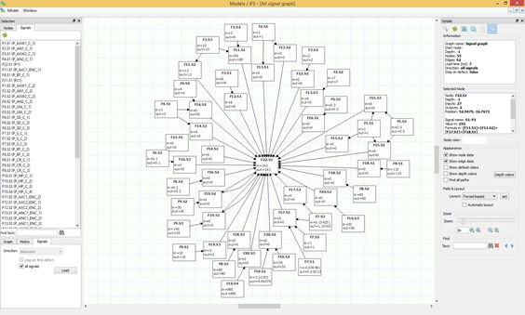
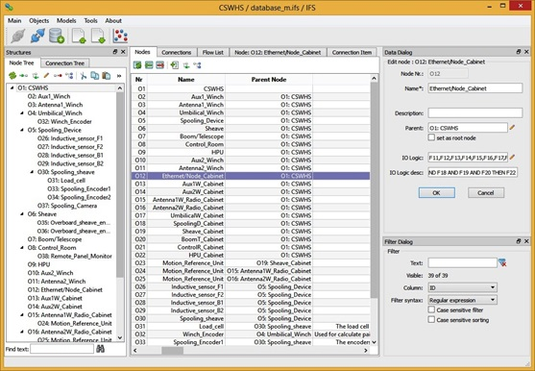
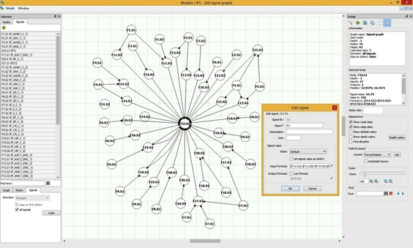
Rezultāti 1/1
Formāla zināšanu struktūru transformācijas metode un algoritms
Vinčas pārvietošanas sistēmas apraksts, izmantojot I4S, ņemot vērā kompānijas “ICD Software” eksperta norādījumus
Detalizēts sistēmas apraksts → morfoloģiskās struktūras modelis (MSM) → funkcionālās struktūras modelis uzvedības telpā (FSM UT) → funkcionālās struktūras modelis parametru telpā (FMS PT)
MSM
FSM PT
FSM UT
4
Notes:
Pirmā uzdevuma ietvaros, izmantojot jau iepriekšējā posmā izstrādāto programmatūru I4S un sadarbojoties ar kompāniju no Norvēģijas ir izstrādāti struktūras modeļi vinčas pārvietošanas sistēmai, šie modeļi dod iespēju veikt detalizētu šīs sistēmas analīzi, piemēram, mainot sistēmas funkciju ieejas un izejas ir iespējams modelēt un arī noskaidrot dažādu sistēmas bojājumu cēloņus – tātad ar sistēmas palīdzību ir iespējams modelēt un analizēt sistēmā notiekošos procesus.
[Šeit prof. Grundspeņķim ir jādod īsāks stāstījums nekā tas bija iepriekšējā seminārā]
Intelektuālā sistēma I4S, kas ļauj īstenot zināšanu izgūšanu un atspoguļošanu no eksperta un piemērot to struktūrmodelēšanas mērķiem.
Izmantojot I4S, ir izstrādāti struktūras modeļi vinčas pārvietošanas sistēmai, ņemot vērā kompānijas “ICD Software” eksperta norādījumus
Kā pirmais solis ir sistēmas objektu definēšana (detalizētais sistēmas apraksts),
tad pamatojoties uz ievadīto, detalizēto sistēmas aprakstu, sistēma piedāvā dažādu struktūras modeļu automātisku ģenerēšanu, kas var tikt izmantoti sistēmā notiekošo procesu analīzei. No morfoloģiskā struktūras modeļa ir iespēja automātiski ģenerēt funkcionālās struktūras modeļus uzvedības un parametru telpā (FSM UT un FSM PT).
Funkcionālās struktūras modelis uzvedības telpā (FSM UT) ir kā starpmodelis, kuru detalizējot automātiski tiek ģenerēts funkcionālais struktūras modelis parametru telpā (FSM PT), proti, tiek ievadīti detalizēti katras funkcijas ieejas un izejas parametri. Mainot parametrus, tiek veikta sistēmā noritošo procesu analīze.
Funkcionālā struktūras modeļa izveide un analīze parametru telpā (FSM PT) ir galvenais plānotais 2.posma rezultāts.
Taču, sadarbības ar kompāniju pārtraukšanas dēļ, tas līdz galam netika īstenots. Šis kompānijas lēmums motivēja paplašināt zināšanu struktūru pētījumus uz citām zināšanu struktūrām, lai iegūtu gan pētījumiem vispār, gan I4S rīkam plašāku pielietojumu.
Pirmkārt, ir iegūti pirmie rezultāti konceptu karšu (zināšanu struktūru veids) formālas analīzes metodes izstrādē, kas pamatojas uz sistēmu teorijā lietotajiem sistēmu sarežģītības novērtēšanas kritērijiem – elementu un saišu starp tiem skaitu, sistēmas, atsevišķu elementu un attieksmju starp tiem īpašību daudzveidību un skaitu, kā arī sistēmas organizācijas pakāpi [6.1]. Otrkārt, ir veikti Daudzaģentu Sistēmu (DAS) un aģentos sakņotu Emocionāli Intelektuālu Mācību Sistēmu (EIMSu) zināšanu struktūru pētījumi

Slide 5
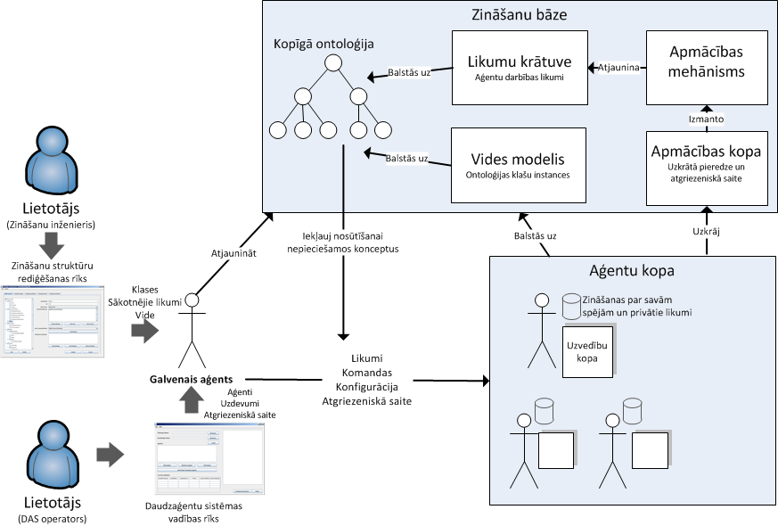
Rezultāti 2/3
Apmācības mehānisms intelektuālu aģentu zināšanu struktūru autonomai papildināšanai
5
Notes:
Pirmā uzdevuma izpildes ietvaros ir iegūti rezultāti arī intelektuālu aģentu izstrādes jomā, proti, lai nodrošinātu, ka sistēma būtu autonoma un spētu efektīvi darboties situācijās, ko nav paredzējis sistēmas projektētājs. Pētījumi tiks pielietoti telpu uzkopšanas robotos.
Intelektuālās sistēmās nav iespējams iebūvēt visas nepieciešamās zināšanas darbībai dažādās vidēs. Līdz ar to šīm sistēmām ir jābūt autonomām, respektīvi, pašām jāspēj darbības laikā apgūt jaunas zināšanas. VPP SOPHIS ir izstrādāti mehānismi gan pašu zināšanu, gan to struktūru (ontoloģijas, ko izmanto Jēdzienu vienotai izpratnei un semantikas definēšanai autonomās sistēmās) papildināšanai sistēmas darbības laikā, lai sistēma būtu autonoma un spētu efektīvi darboties situācijās, ko nav paredzējis sistēmas projektētājs.

Slide 6
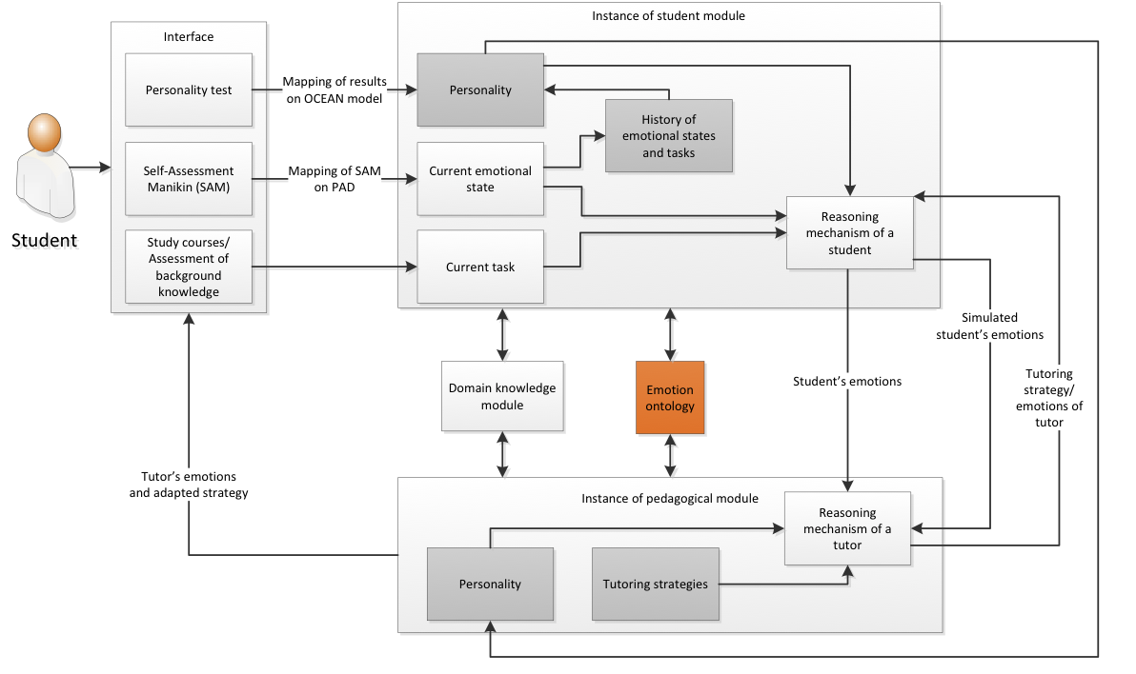
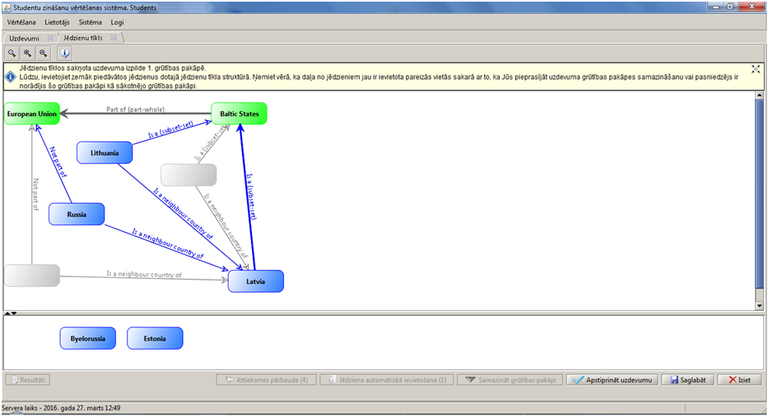
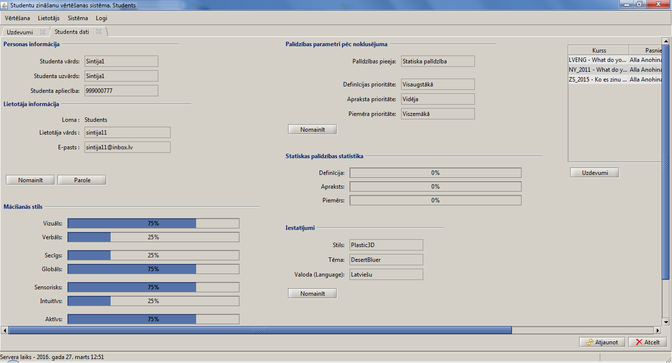
Rezultāti 1/3
IKAS un aģentos balstītas emocionāli intelektuālas mācību sistēmas modelis
6
Notes:
Pētējumos iegūti rezultāti, kas paredz paplašināt intelektuālu zināšanu vērtēšanas sistēmu IKAS. Tiek piedāvāts jau papildus esošajiem mehānismiem, kas paredzēti uzdevumu pielāgošanai dažādiem studenta raksturojumiem, piemēram, zināšanu līmenim, mācīšanās stilam, vēlamajam jēdzienu paskaidrošanas veidam, u.c iekļaut arī studenta personību un emocionālo stāvokli, kas spēj ietekmēt informācijas uztveri, atcerēšanos, analīzešanu un izmantošanu
Šī uzdevuma risināšanai ir izstrādāts aģentos balstīts emocionāli intelektuālas mācību sistēmās modelis (4.bilde). Tas izveidots ar mērķi imitēt mācību situāciju, lai izvērtētu mācību stratēģiju pielāgošanas efektivitāti studenta zināšanām un emocijām

Slide 7
2. uzdevums:
Procesu un zināšanu struktūru savietojamības identifikācijas un atspoguļošanas pieeju un metožu izstrāde
(Sagatavota zinātniskā publikācija vai zinātniskais pārskats)
1. posma uzdevums:
Saistīto darbu izpēte procesu, uzņēmumarhitektūru un zināšanu strukturālās savietojamības jomā un ideālā sasaistes modeļa sākotnējās skices izstrāde
(Sagatavota publikācija)
7
Notes:
[Vienkāršs prezentācijas struktūras slaids, pie kura var nekavēties]

Slide 8
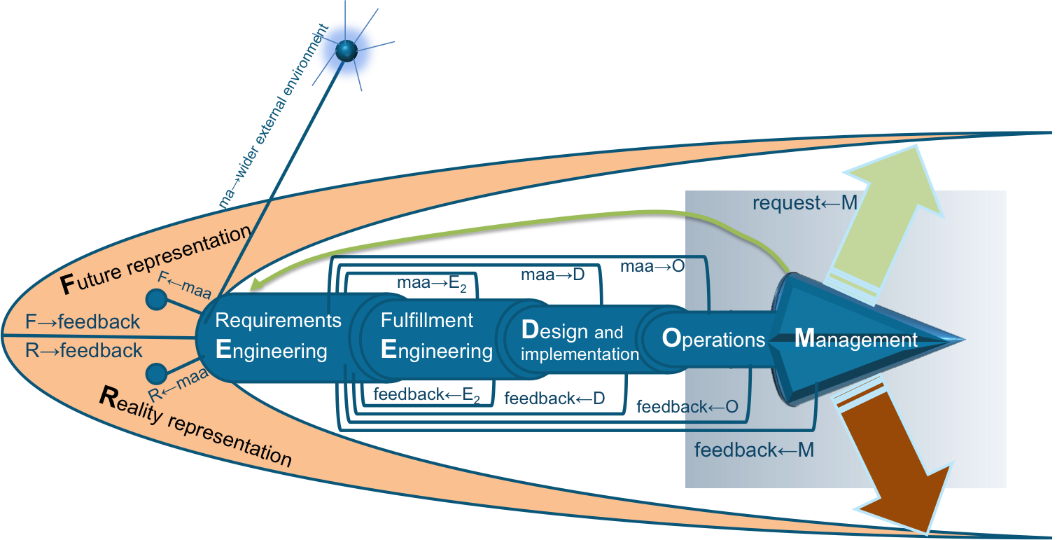
Rezultāti 1/3
Izstrādāts ietvars (FREEDOM angl.), kas operacionālus biznesa procesus ieskauj gan no tā attīstīšanas, gan vadības viedokļa, tādējādi veidojot pamatu nepārtrauktai prasību inženierijai, kas nepieciešama procesu attīstībai
8
Notes:
F - Future representation, R - Reality representation, E1 - requirements Engineering, E2 - fulfillment Engineering, D - Design and implementation, O - Operations, and M - Management.
Otrā uzdevuma izpildes ietvaros ir izstrādāts ietvars (FREEDOM angl.), kas operacionālus biznesa procesus ieskauj gan no tā attīstīšanas, gan vadības viedokļa, tādējādi veidojot pamatu nepārtrauktai prasību inženierijai, kas nepieciešama procesu attīstībai.
Nepārtrauktas prasību inženierijas kontekstā ietvars 1) iezīmē, kādi procesi (funkcijas) un kādas zināšanas ir jāsavieto, 2) kā arī [ietvars] palīdz novērtēt nepārtrauktas prasību inženierijas uzdevumu sarežģītību un mainīgumu.

Slide 9
Rezultāti 2/3
Nepārtrauktas prasību inženierijas un FREEDOM ietvara kontekstā ir izstrādātas pieejas/metodes:
ārējo informācijas avotu savietojamības analīzei
prasību mantojamībai multiprojektu vidē
informācijas drošības auditam
laika dimensijas iekļaušanai uzņēmumarhitektūras un biznesa procesu integrētā modelī
biznesa objektu stāvokļu atspoguļošanai
9
Notes:
Šim nolūkam ir izstrādātas dažādas metodes, kas paredzētas
ārējo informācijas avotu savietojamības analīzei
prasību mantojamībai multiprojektu vidē
informācijas drošības auditam
laika dimensijas iekļaušanai uzņēmumarhitektūras un biznesa procesu integrētā modelī
biznesa objektu stāvokļu atspoguļošanai
Nepārtrauktas prasību inženierijas un FREEDOM ietvara kontekstā ir izstrādātas pieejas/metodes:

Slide 10
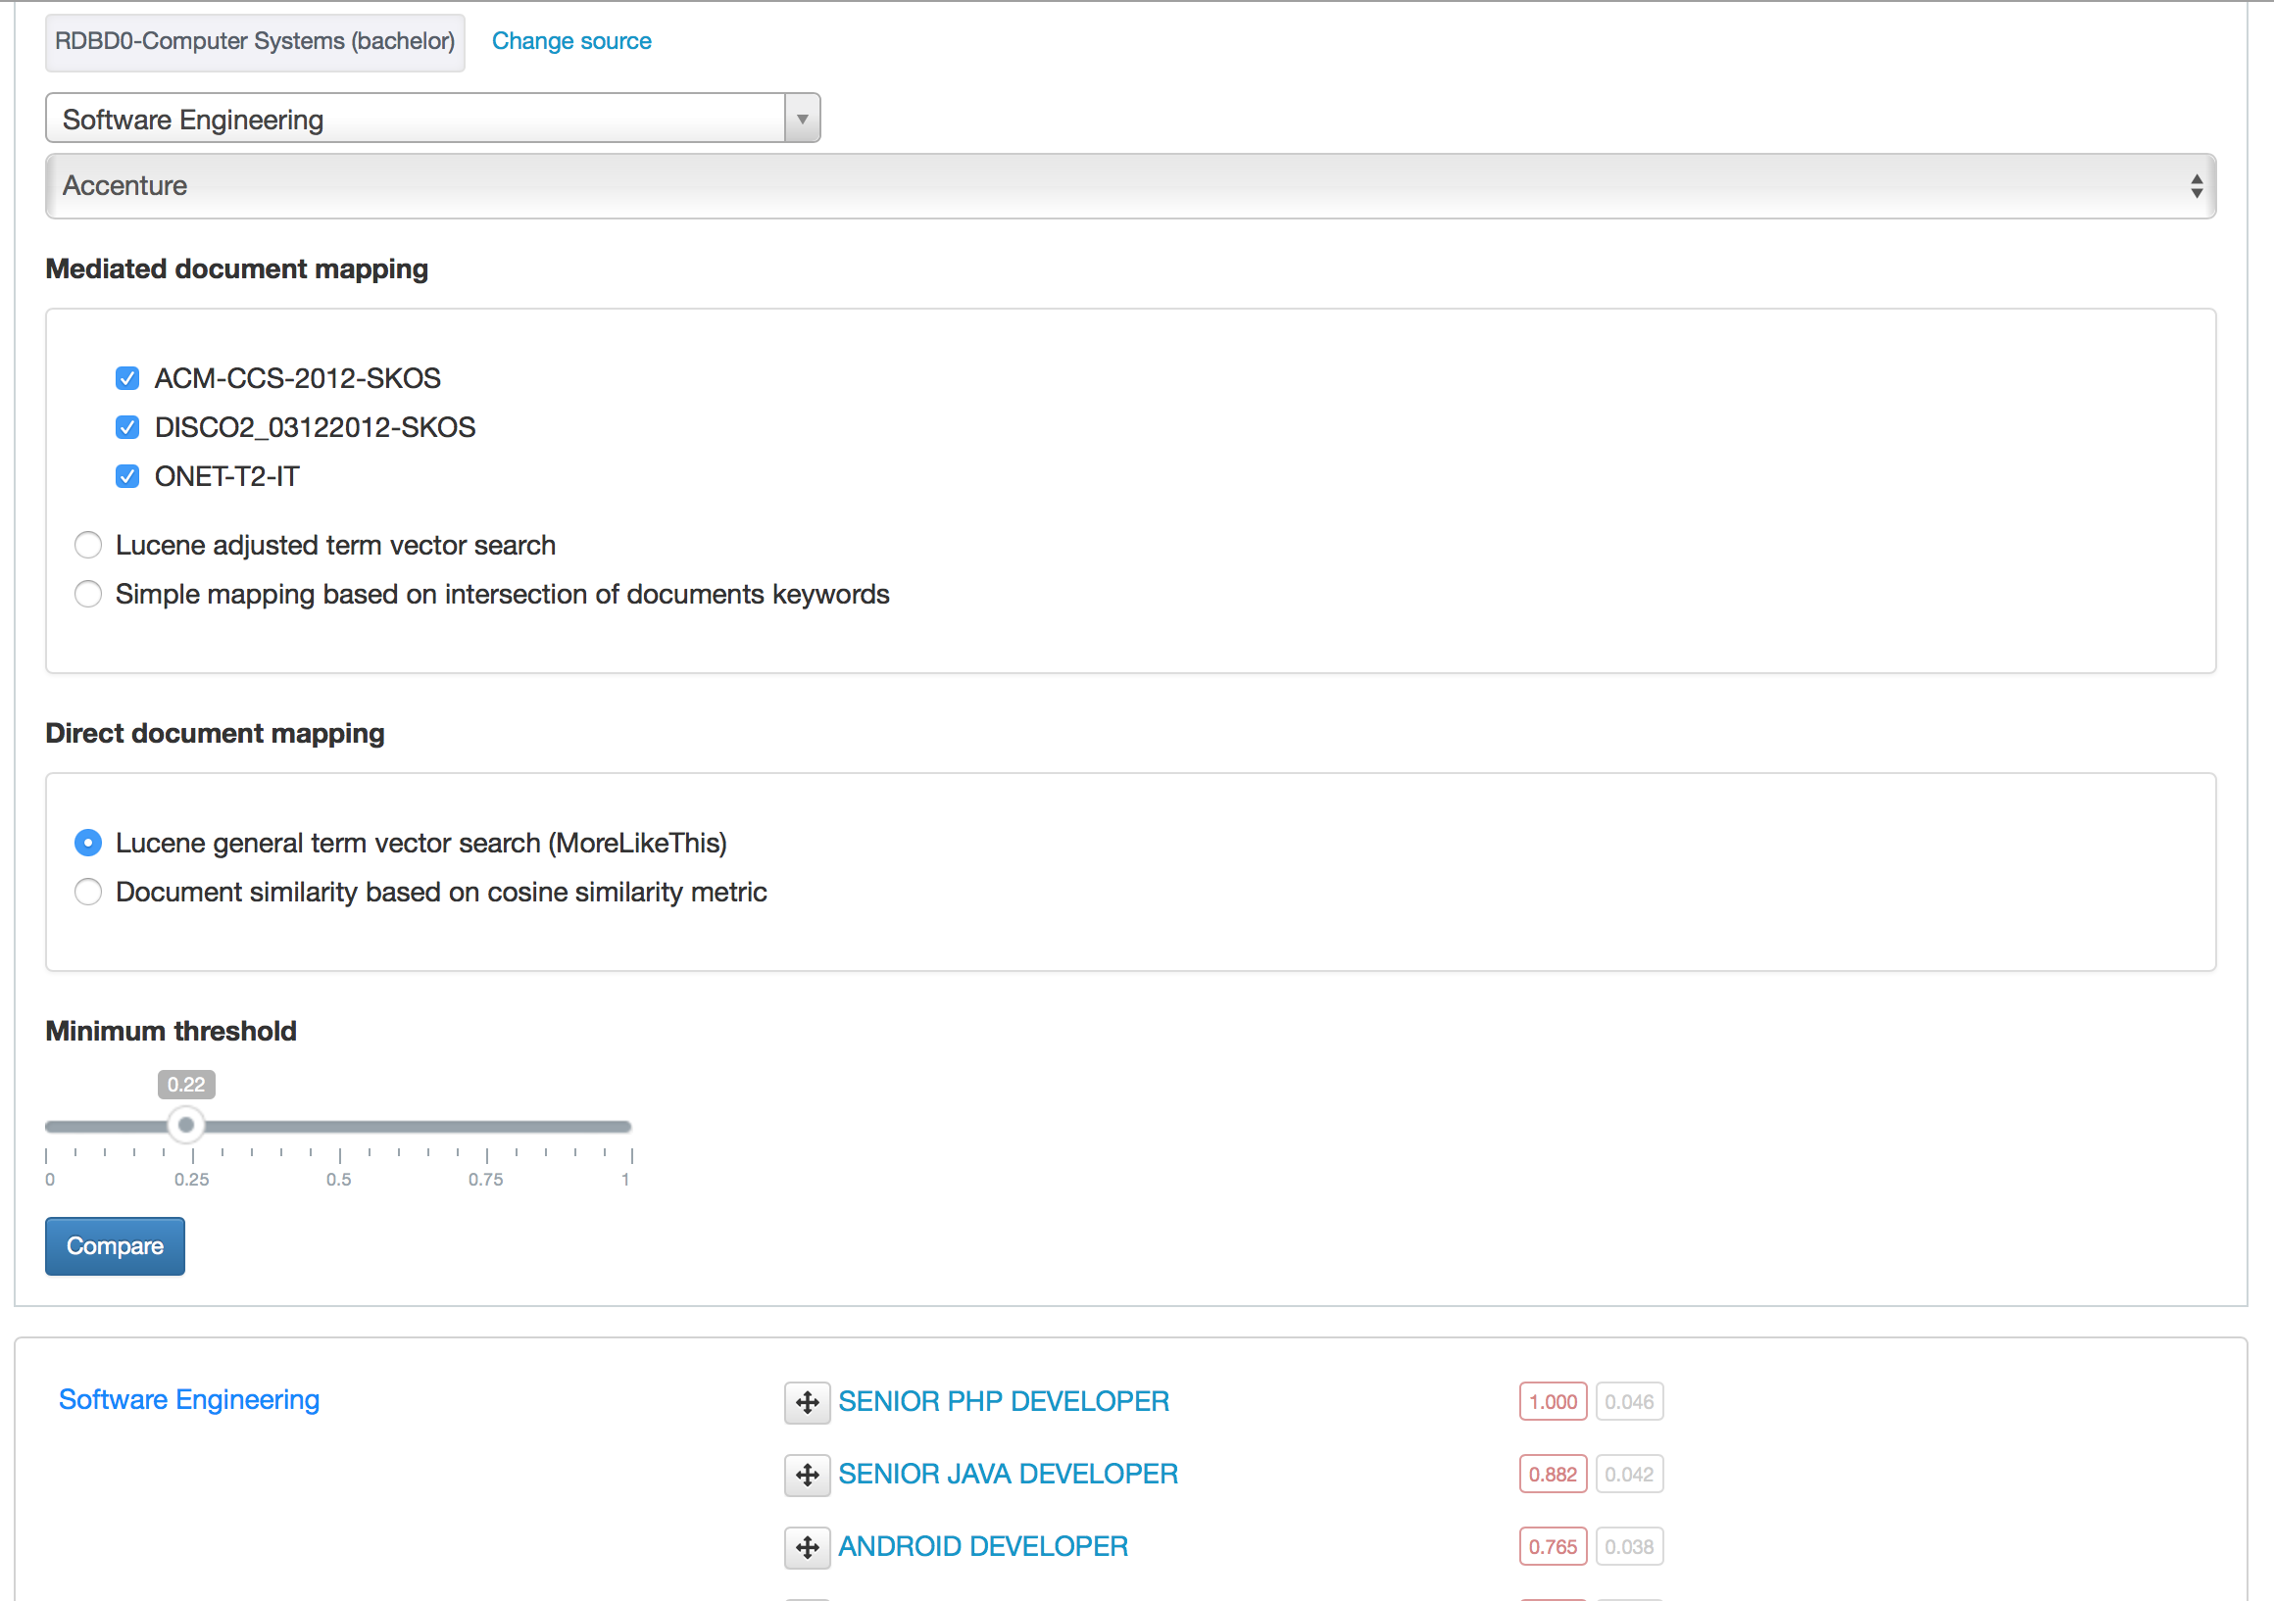
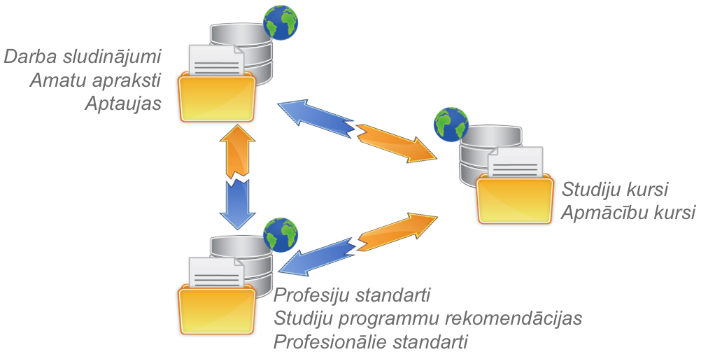
Rezultāti 3/3
Izglītības procesu nepārtrauktas attīstības kontekstā izstrādātas metodes izglītības pieprasījuma un piedāvājuma informācijas avotu savietojamības analīzei
Iespējama prototipa demonstrācija
Ieguvumi:
darba sludinājumu atbilstības studiju kursiem izvērtēšana
studiju programmu savstarpējās atbilstības
un atbilstības standartiem izvērtēšana
tālākizglītības iespēju identificēšana
10
Notes:
Izglītības procesu kontekstā ir veikti pētījumi un iegūti rezultāti izglītības pieprasījuma un piedāvājuma monitoringa jomā, kas paredz nepārtraukti iegūt informāciju par to, kādas zināšanas, prasmes un kompetences tiek pieprasītas darba tirgū un kādas tiek piedāvātas izglītības iestādēs. Tas ļauj:
izvērtēt darba sludinājumu atbilstību studiju kursiem
izvērtēt studiju programmu savstarpējo atbilstību un atbilstību standartiem
identificēt tālākizglītības iespējas
Šim nolūkam ir izstrādātas metodes un programmatūras prototips EduMON izglītības pieprasījuma un piedāvājuma informācijas avotu savietojamības analīzei, kas ietver informācijas avotu izgūšanu, strukturētu atspoguļošanu, kā arī tiešu un netiešu salīdzināšanu, izmantojot dažādas zināšanu struktūras.
Vairāk par šo prototipu būšu priecīgs pastāstīt kafijas pauzē!

Slide 11
3. uzdevums:
Saistīto pētījumu un pieeju analizēšana, kas nepieciešami, lai definētu semantiskā tīmekļa servisu izstrādes metodoloģijas pamatposmus
(Sagatavota zinātniskā publikācija vai zinātniskais pārskats)
1. posma uzdevums:
Semantiskā tīmekļa servisu integrēšanas e-loģistikas portālā demonstrācijas prototipa izstrāde
(Publikācijas sagatavošana)
11
Notes:
[Vienkāršs prezentācijas struktūras slaids, pie kura var nekavēties]

Slide 12
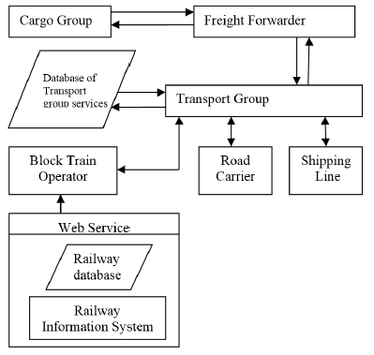
Rezultāti 1/3
Izstrādāti semantiski tīmekļa servisi, kas semantiski anotē no e-loģistikas portāla eLOGMAR (www.elogmar.eu) saņemto informāciju (pieejamie maršruti un to tipi, pārvadājumu izmaksas, utt.)
12
Notes:
3.Uzdevuma ietvaros izstrādāti semantiski tīmekļa servisi, kas semantiski anotē no e-loģistikas portāla eLOGMAR (www.elogmar.eu) saņemto informāciju (pieejamie maršruti un to tipi, pārvadājumu izmaksas, utt.)

Slide 13
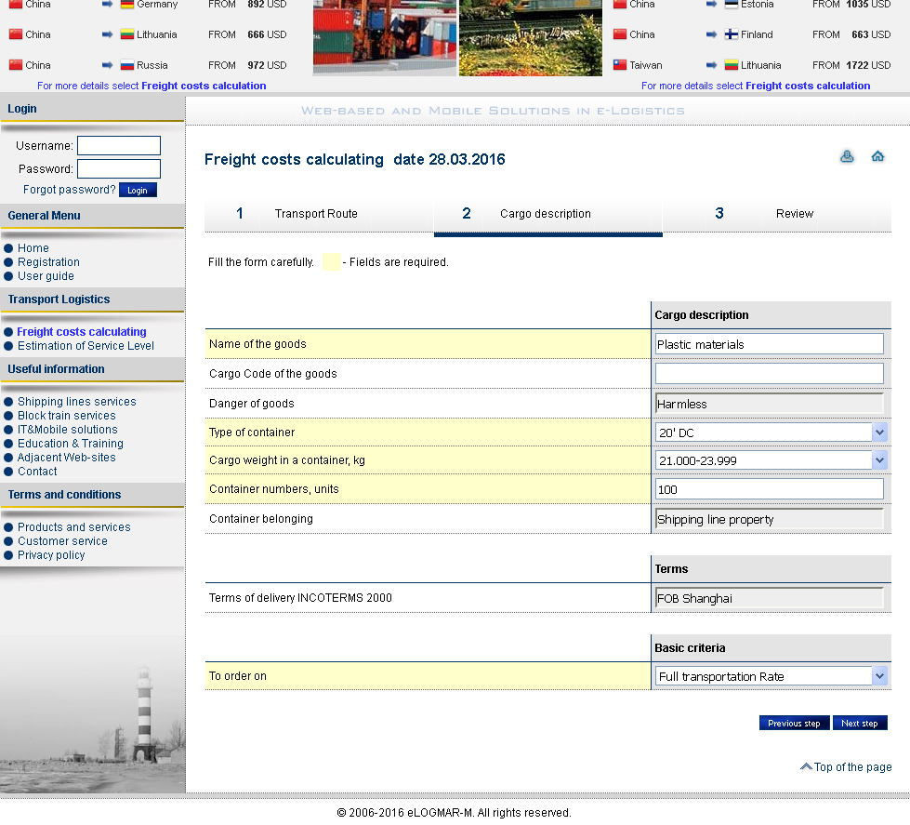
Rezultāti 2/3
RESTful servisi definēti OWL valodā
Servisu ievaddati un izvaddati ir RDF grafi ar mašīnlasāmu semantisko informāciju par lietotāju interesējošiem resursiem
Ieguvumi:
vairāki servisi var tikt savienoti virknē, kuras izpildes rezultātā tiek saņemts nepārtraukts saistīto datu (Linked Data) grafs ar informāciju, kas ir saistīta ar ievadresursu
atbalsta semantisko datu modelēšanu
13
Notes:
No šo servisu izmatošanas ir vairāki ieguvumi, proti, vairāki servisi var tikt savietoti virknē, kuras izpildes rezultātā tiek saņemts nepārtraukts saistīto datu grafs, kas ir saistīta ar ievadresursu.
Piemēram, transporta jomā, vispirms mēs vēlamies uzzināt, kādas kompanijas apkalpo maršrūtu A-B, pēc kompaniju saraksta saņemšanas tu vēlies uzzināt, kuras kompanijas no šī saraksta apkalpo maršrūtu C-D un, piemēram, ir Latvijas loģistikas asociācijas (LLA) biedri.
Tādējādi, balstoties uz semantiskajiem datiem, tiek uzlabota arī filtrēšana.
SADI semantiskie servisi ir RESTful servisi, kuru funkcionalitāte ir pilnība nodefinēta, izmantojot mašīnlasāmos semantiskos aprakstus OWL valodā.
SADI servisu ievaddati ir RDF grafs, kas apraksta resursu, bet izvaddati ir cits RDF grafs, kas satur izskaitļotu papildus informāciju par ievadresursu.
Pateicoties RDF grafu izmantošanai ievad- un izvaddatiem, vairāki SADI servisi var tikt savienoti virknē, kuras izpildes rezultātā tiek saņemts nepārtraukts saistīto datu (Linked Data) grafs.
Būtībā, viena SADI servisa izvads var tikt izmantots kā cita SADI servisa ievads gandrīz bez izmaniņām un tas ļauj mums izveidot tādu saistīto grafu, kas satur informācijiu, kas ir kaut kā saistītā ar ievadresursu. Piemēram, vispirms tu vēlies uzzinā,t kādas kompanijas apkalpo maršrūtu A-B, pēc kompaniju saraksta saņemšanas tu vēlies uzzināt, kuras kompanijas no šī saraksta apkalpo maršrūtu C-D un, piemēram, ir Latvijas loģistikas asociācijas (LLA) biedri.
•SADI servisi ir pieejami paralēli ar parastiem tīmekļa servisiem portālā.

Slide 14
Rezultāti 3/3
Izstrādāta modeļu vadīta programmatūras konfigurācijas pārvaldības pieeja MTM un tas realizācijas metodoloģija EAF, kas izmanto semantiskā tīmekļa tehnoloģijas
atvieglo programmatūras konfigurācijas pārvaldības informācijas atkārtotu izmantošanu, integrēšanu un izmantošanu spriešanā
Iespējama prototipa demonstrācija
14
Notes:
SCM - Software Configuration Management
Tika izstrādāta modeļu vadīta programmatūras konfigurācijas pārvaldības pieeja MTM un tas realizācijas metodoloģija EAF, kas izmanto semantiskā tīmekļa tehnoloģijas, kas atvieglo programmatūras konfigurācijas pārvaldības informācijas atkārtotu izmantošanu, integrēšanu un izmantošanu spriešanā.
Šai pieejai ir izstrādāts arī prototips, ar kuru jūs labprāt iepazīstinās kolēģis Artūrs.

Slide 15
RTU DITF pētījumu publicitāte
Oriģinālo zinātnisko rakstu IEEExplore, ACM DL, SCOPUS, Web of science datubāzēs iekļautajos izdevumos skaits | 6
Citu oriģinālo zinātnisko rakstu skaits | 7
Promocijas darbi | 3
Maģistra darbi | 3
Konferences | 6
Semināri | 1
Rīkotie semināri | 3
Rīkotās konferences | 1
15
Notes:
Veiktajiem pētījumiem ir nodrošināta publicitāte ar zinātniskajiem rakstiem, gan ar uzstāšanos konferencēs, kā arī ar promocijas un maģistra darbiem

Slide 16
Sadarbības partneri
ICD Software (Norvēģija)
Logitrans Consult OU (Igaunija)
Tieto Latvija
Mitsoft Ltd. (Lietuva)
7.IP projekta eINTERASIA partneri:
Bremenes Universitāte/ TZI, Fraunhofera IFF Institūts (Vācija),
Astana Innovations, BISAM (Kazahstāna),
UIFA (Uzbekistāna)
Projekta ITSE: “Improvement of IT-Security in Enterprises based on Process Analysis and Risk Patterns (ITSE)” partneri:
Tartu universitāte (Igaunija)
Rostokas universitāte (Vācija)
Komerccentrs Dati grupa (Latvija)
16
Notes:
Projekta īstenošanas laikā notikusi sadarbība gan ar uzņēmumiem, gan universitātēm no Latvijas, Lietuvas, Igaunijas, Norvēģijas, Vācijas, Kazahstānas un Uzbekistānas.

Slide 17
Paldies par uzmanību!
17
Notes:
Paldies par uzmanību un vēlreiz jūs aicinu uz programmatūras prototipu demonstrācijām kafijas pauzē.

